Slide 1
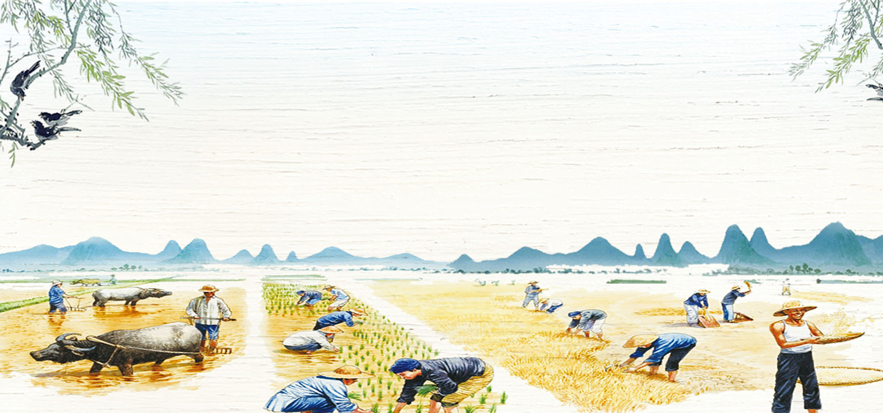
五一勞動節

Slide 2


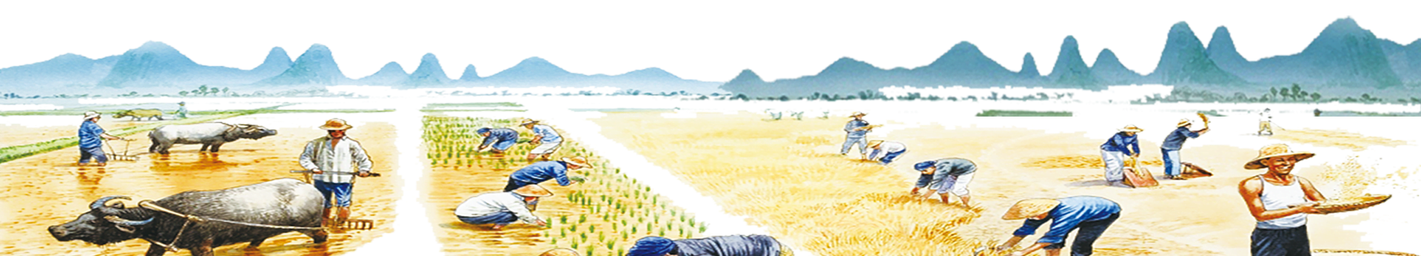
壹
勞動節的起源
資料來源：https://haokan.baidu.com/v?pd=wisenatural&vid=4616074812643158036

Slide 3

壹
勞動節的起源
「勞動節」又名「國際勞動節」
十九世紀末，歐美許多國家的資本家為了榨取更多利益，不斷增加工人的勞動時間和勞動強度，剝削工人。
工人們每天要工作14至16個小時，有的甚至長達18個小時，但工資卻很低。
工人受不了壓迫，逐漸加入罷工運動中。

Slide 4
壹
勞動節的起源
1886年5月1日，美國和加拿大的幾十萬工人參加了大規模罷工和示威遊行，要求改善勞動條件，實行8小時工作制，但遭到鎮壓。
為了紀念這次偉大的工人運動，在3年後，恩格斯組織召開的第二國際成立大會上，將每年的5月1日定為法定國際勞動節，它是全世界勞動人民共同擁有的節日。

Slide 5
壹
勞動節的起源
1920年5月1日，李大釗在《新青年》上發表了《「五一」運動史》，號召中國工人把這年的「五一」作爲覺醒的日期。
這天也是中國歷史上的第一個「五一」勞動節。
中華人民共和國成立後，於1949年12月將每年的5月1日定為法定勞動節。
自此以後，每年的這一天，舉國歡慶，並對有突出貢獻的勞動者進行表彰。

Slide 6
贰
勞動節的意義
表彰對為社會和國家作出貢獻的勞動者。
讓大眾了解勤奮勞作對個人、家庭、社會與國家發展和進步的重要性，並尊重為社會努力付出貢獻的人們，培養勤奮和樂於勞動的美德。

Slide 7

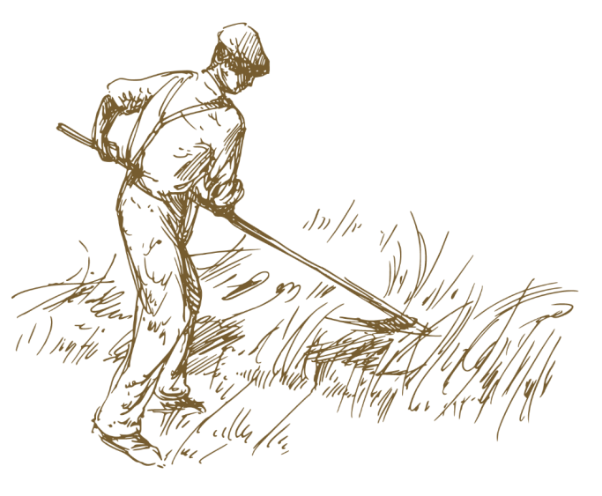
肆
叁
勞動節文學作品欣賞
《憫農》(其二) 李紳
鋤禾 ¹日當午，汗滴禾下土。
誰知盤中飧 ²，粒粒皆辛苦 ³？
注釋
1. 鋤禾：為禾苗鋤草翻土。
2. 飧 ：粵 [孫]，[syn1] 。熟食，這裏應指煮好的米飯。
3. 粒粒皆辛苦：每顆飯粒都是農民辛苦勞動得來的。

Slide 8
叁
《憫農》(其二) 李紳
作者簡介：
李紳（公元772 846），字公垂，唐代潤州無錫（今江蘇省無錫市）人，在武宗時官至宰相。
有抱負、有眼光的人，可惜前半生懷才不遇，後半生捲入朋黨鬥爭的漩渦。
「新樂府運動」中的重要人物，和元稹、白居易關係密切，早年曾作《新題樂府》二十首，可惜沒有流傳。

Slide 9
叁
《憫農》(其二) 李紳
寫作背景：
《憫農》詩共有兩首，這是第二首。
詩題《憫農》，直接點明主旨，表示同情農民，並為他們作不平鳴。

Slide 10
叁
《憫農》(其二) 李紳
內容大意：
在烈日當空的中午，農民依然在田裏辛勤地耕種。誰會惦記，盤中的一粒粒米飯，是經過他們一滴滴汗珠所換來的?
本詩先描繪農民在烈日當空下辛勤地耕種的苦況︰一滴滴圓滾滾的汗珠，滴落在種植禾苗的土地之上 詩人因而慨嘆糧食得來不易，表達對農民的憐憫。
後兩句「誰知盤中飧，粒粒皆辛苦」，更傳誦千古，包含着勸導人們尊重農民和愛惜米糧的意思 。

Slide 11
叁
《憫農》(其二) 李紳
內容大意：
《朱子家訓》也有相類似的說法 ，教育家朱柏廬認為 ︰「一粥一飯，當 思來處不易；半絲半縷，恆念物力維艱」。

Slide 12
叁
《憫農》(其二) 李紳
賞析：
1. 這首詩以簡潔明瞭的語言描寫了農民在烈日下辛勤勞動
的情景，慨歎糧食得來不易。在烈日當空的正午，農民在田裏工作，一滴滴的汗珠，滴落在種植禾苗的土地之上。
可是，又有誰知道 ，我們吃的每一頓飯的每一顆米粒，都是農民 辛辛苦苦地耕種得來的呢?

Slide 13
叁
《憫農》(其二) 李紳
賞析：
2. 詩的構思分兩個層次。
首先詩人正面描寫農民耕種的場面，準確地抓住農夫艱辛勞動的一個特寫鏡頭，生動地塑造了淌着汗水鋤地的農民形象。
接着他用格言方式的詩句，把道理揭示出來：人們每天享用的盤中飧，都是農民的血汗。詩人的高超之處，是將前後兩聯巧妙聯繫起來，「汗」和「飧」遙相呼應，盤中的粒粒米飯，是農夫的顆顆汗珠換來的。

Slide 14
叁
《憫農》(其二) 李紳
賞析：
3. 詩人善於選擇典型的場面和人們熟知的事實，概括地表現農民們的生活，這首詩包含着勸導人們尊重農民和愛惜米糧的意思，但並無空洞的說教，寫得通俗明白而又親切感人，故千百年來得以廣為傳誦。

Slide 15

叁
《憫農》(其二) 李紳
誦讀活動：
理解本詩，聆聽誦讀錄音，用適當語氣或配合動作，朗讀詩歌。

Slide 16
叁
《憫農》(其二) 李紳
想一想：
食物既然得來不易，我們應如何珍惜？
2. 社會上還有哪些人默默地為大眾辛勞服務?我們應該怎
樣回報他們。

